Slide 1
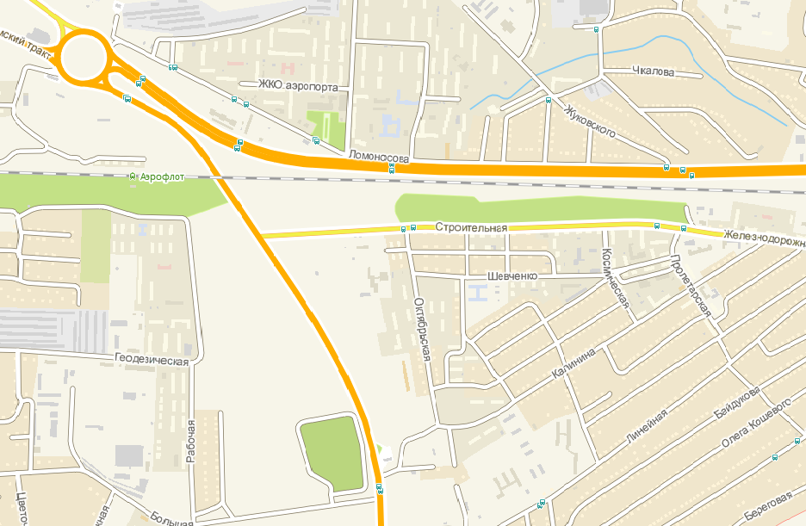
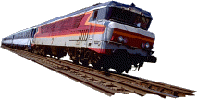

ПЛАН ДЕЙСТВИЙ ПРИ ЛИКВИДАЦИИ ЧРЕЗВЫЧАЙНЫХ СИТУАЦИЙ
НА ОБЪЕКТАХ ЖЕЛЕЗНОДОРОЖНОГО ТРАНСПОРТА
ПВР школа № 60
50 чел.
Тел. 216-96-63
Администрация
С
З
В
Администрация г. Оби
Новосибирской области
Ю
1.7 км
КЧС и ОПБ
ГО и ЧС
ПВР школа №26
Вместимость 50 чел.
Директор т. 55-735
1,2 км
ОЦГБ
98
Место происшествия
ОЦГБ
96
Медицинское учреждение
ОГ КЧС и ОПБ 1ед, 5ч.
ПСЧ-46,15,6,9,1,3 6ед, 24ч.
О МВД 2ед. 10ч.
БСМП 4ед, 12ч.
МКУ «Городское хозяйство» 2ед.3ч.
Пож. поезд 1 ед, 5 ч.
Восст. поезд 1 ед, 12ч.
Прокуратура 1 ед. 2ч.
ООО «Обь-Транс» 5 ед. 5ч.
ПСЧ
БСМП
2,23 км
О МВД
ОГ КЧС и ОПБ
наименование | должность Ф.И.О. руководителя | телефон
ПСЧ-46 ул. О. Кошевого 26 | начальник Ползунов А.Ю. деж.часть | 51-100
ОМВД ул. Геодезическая 60 | Начальник Бобров Е.Г | 50-200
ОЦГБ ул. Железнодорожная 7 | глав.врач Лацких А.В. | 50-300
Пожарный поезд
ООО Обь-Транс
ПВР
ПСЧ-46
Маршрут выдвижения
Маршрут эвакуации
Запасной маршрут эвакуации

